Slide 1
Tuần 29
Bài 81: Luyện tập – Tiết 1
TOÁN 2
Tập 2

Slide 2

KHỞI ĐỘNG

Slide 3


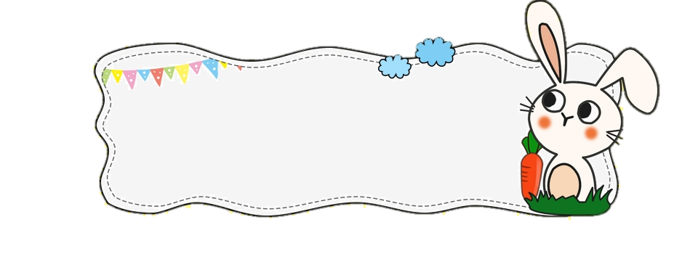
Em hãy nêu lại cách thực hiện đặt tính rồi tính trừ (không nhớ) trong phạm vi 1000.

Slide 4

LUYỆN TẬP – THỰC HÀNH

Slide 5



Tính
1
326
253
422
312
704
25
498
1
+
+
+
+
457
216
543
102
169
35
179
8
-
-
-
-

Slide 6
Đặt tính rồi tính:
2
174 + 625
607 + 82
281 + 8
174
607
281
+
+
+
625
82
8
799
689
289
487 - 234
596 - 95
724 - 4
487
596
724
-
-
-
234
95
4
253
501
720

Slide 7

a. Tính nhẩm (theo mẫu):
3
Mẫu:
1000 – 400 =
600
500 + 300 =
?
800
?
200 + 400 =
700 + 300 =
500 + 500 =
500
600
600 – 100 =
1000 – 200 =
1000 – 900 =
1000
800
1000
100
367
300 + 60 + 7 =
900 + 90 + 9 =
700 + 20 + 5 =
999
725

Slide 8

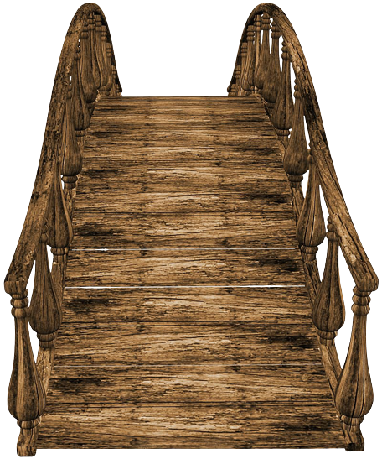
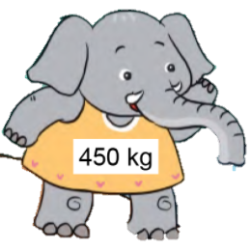
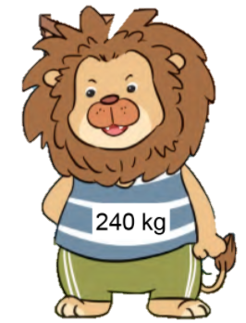
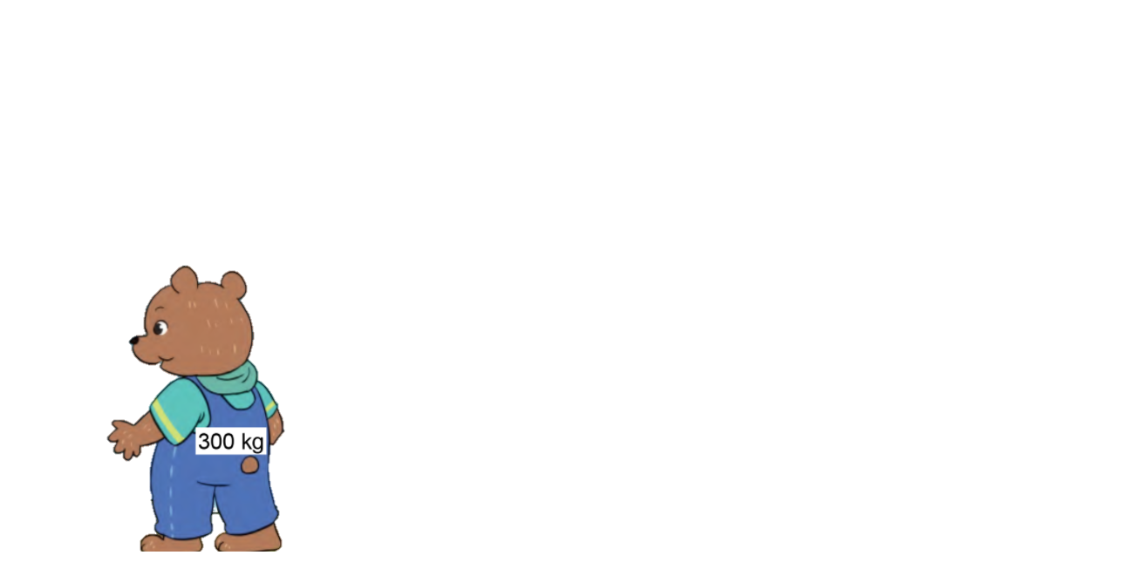
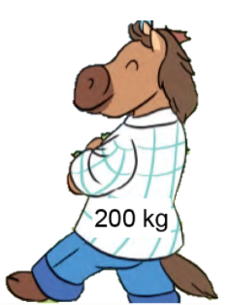
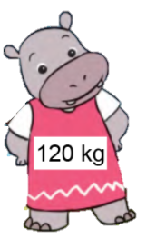
Trò chơi: Tìm bạn qua cầu
3
Tổng cân nặng bé hơn 500 kg mới qua được cầu.
1
2
3

Slide 9

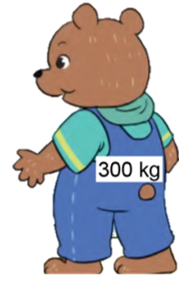


Trò chơi: Tìm bạn qua cầu
3

Slide 10
3
Trò chơi: Tìm bạn qua cầu

Slide 11
3
Trò chơi: Tìm bạn qua cầu

Slide 12

Để có thể làm tốt các bài tập trên em nhắn bạn điều gì?
Bài học hôm nay em biết thêm được điều gì?

Slide 13


DẶN DÒ

